Slide 1



Slide 2
TRÒ CHƠI: THỬ TÀI HIỂU BIẾT

Slide 3











Vùng Trung du và miền núi Bắc Bộ có thuỷ điện nào lớn nhất nước ta?
Nhà máy thuỷ điện Trị An
Nhà máy thuỷ điện Tháp Bà
Nhà máy thuỷ điện Sơn La

Slide 4


Đâu là lễ hội độc đáo của dân tộc ở
vùng trung du và miền núi Bắc Bộ
Lễ hội Lồng Tồng
Lễ hội Tháp Bà
Lễ hội Bà Chúa Nữ

Slide 5

Câu ca dao: Dù ai đi ngược về xuôi
Cơm nắm lá cọ là người sông Thao
Nhắc đến tỉnh nào của vùng Trung du và miền núi Bắc Bộ?
Phú Thọ
Nghệ An
Thái Bình

Slide 6


Slide 7
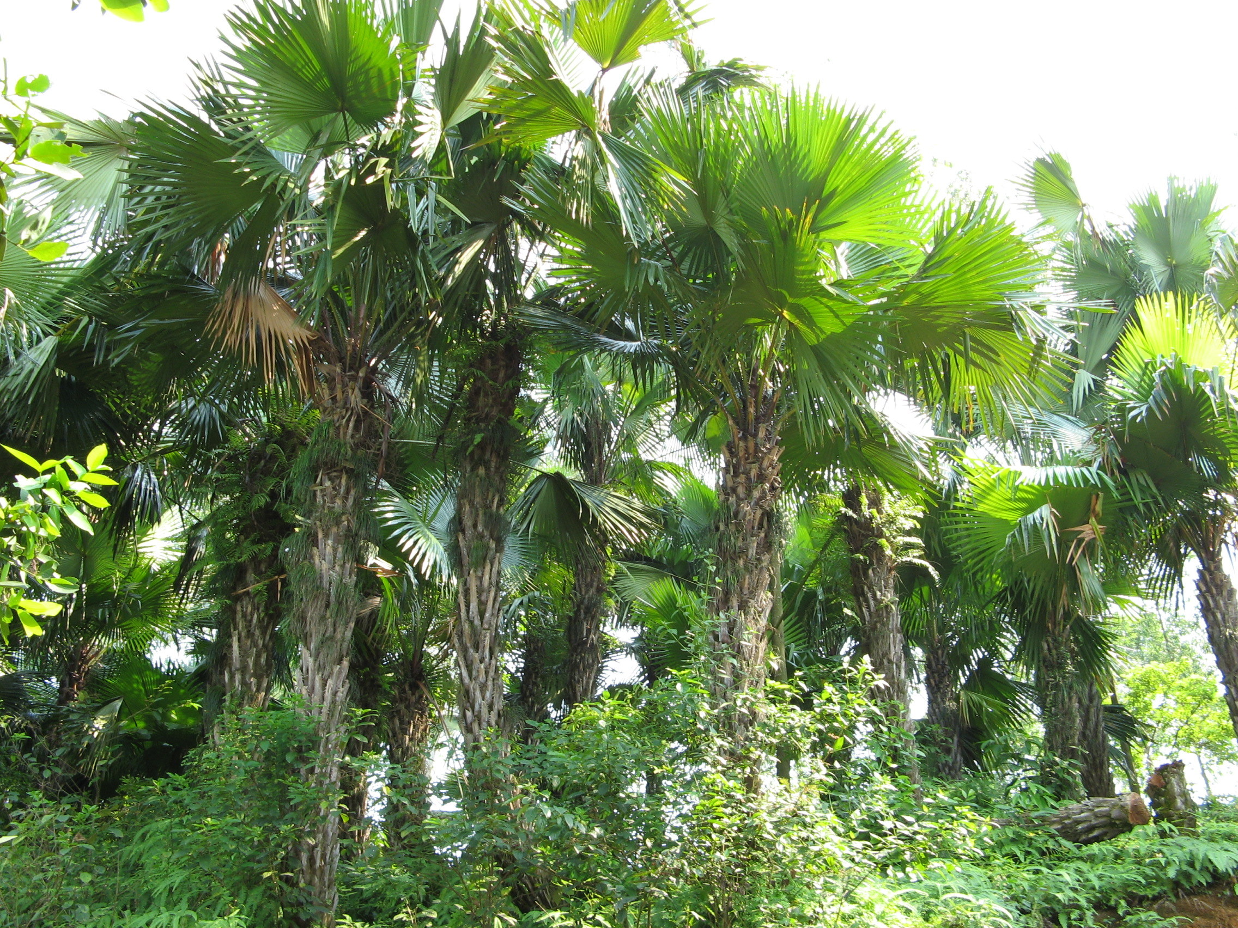
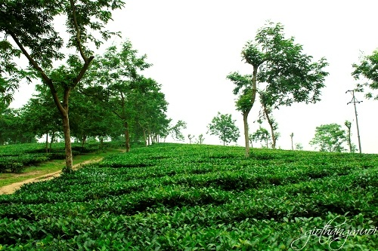
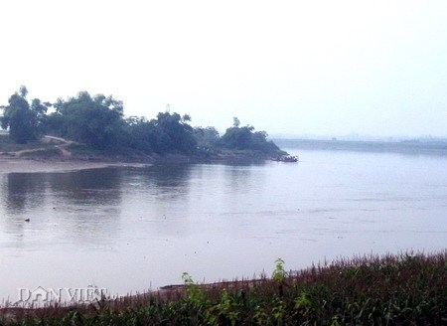

Slide 8






Bài 5
Đền Hùng và lễ giỗ Tổ Hùng Vương (tiết 1)

Slide 9


Yêu cầu cần đạt
Xác định được vị trí của di tích Đền Hùng trên lược đồ, thời gian, địa điểm tổ chức lễ giổ Tổ Hùng Vương
1
Đọc sơ đồ khu di tích, xác định được một số công trình kiến trúc chính trong khu di tích Đền Hùng.
2

Slide 10
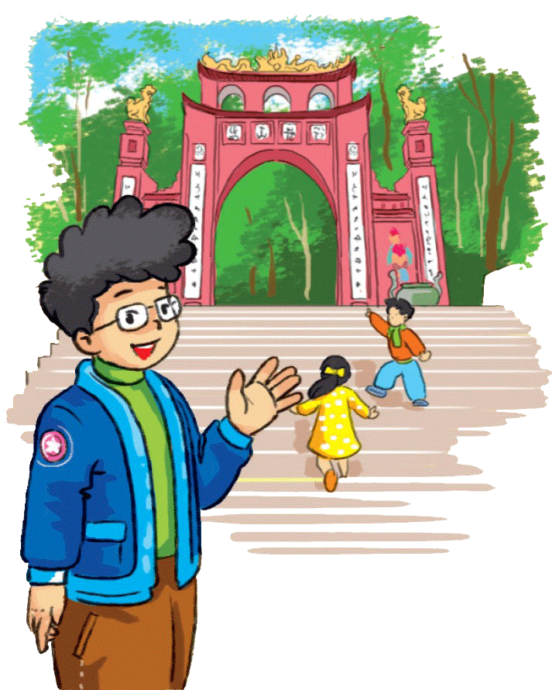

Hoạt động 1: Khu di tích Đền Hùng

Slide 11
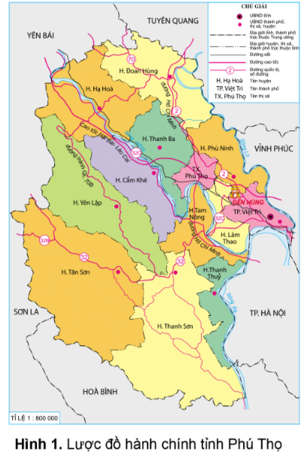
Đọc thông tin và quan sát Hình 1, em hãy xác định vị trí của khu di tích Đền Hùng trên lược đồ.

Slide 13
Khu di tích Đền Hùng nằm trên địa bàn thành phố Việt Trì, huyện Lâm Thao và huyện Phù Ninh, tỉnh Phú Thọ.

Slide 14
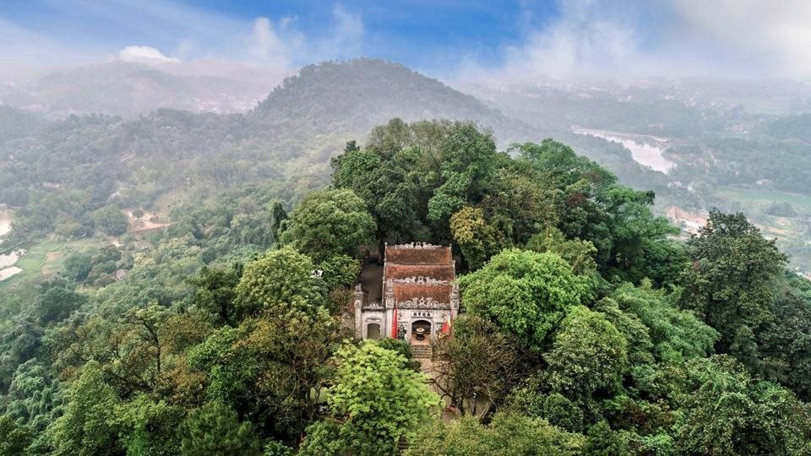
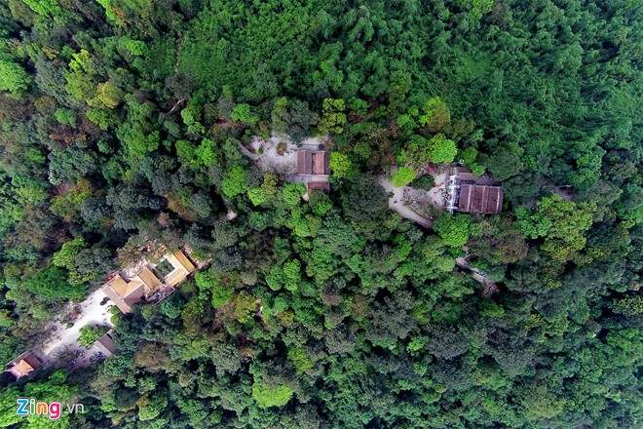

Slide 15
Hoạt động 2: Một số công trình kiến trúc chính trong khu di tích Đền Hùng

Slide 16
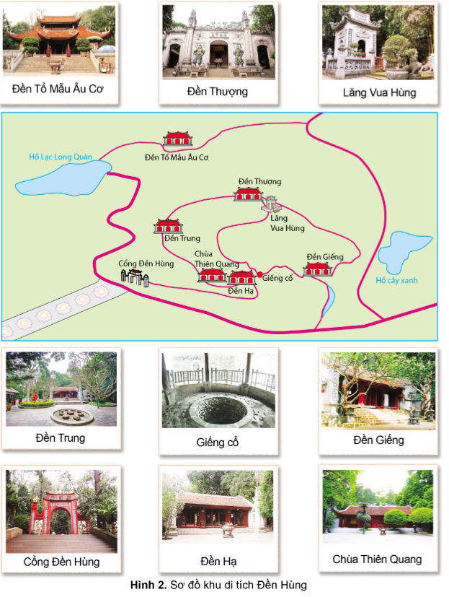
Quan sát hình 2, em hãy xác định một số công trình kiến trúc chính trong khu di tích Đền Hùng ?

Slide 17
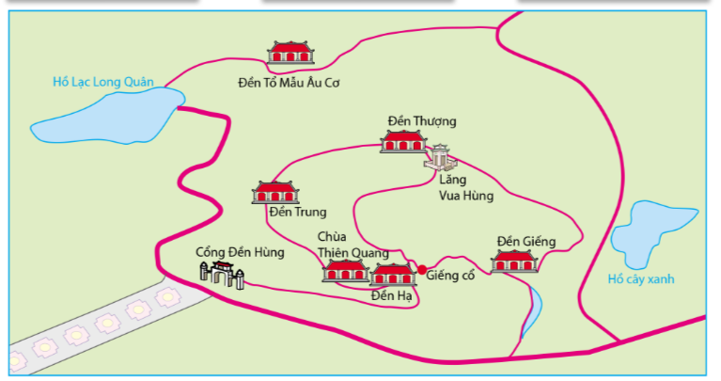

Slide 18
DU LỊCH QUA MÀN ẢNH

Slide 19


Slide 20
Lễ Giỗ Tổ Hùng Vương được tổ chức
vào ngày nào?
Ngày 10 tháng 3 âm lịch hàng năm.

Slide 21


Slide 22


Trò chơi: “Ai nhanh, ai đúng”

Slide 23
Luật chơi:
Chơi theo tổ, mỗi tổ cử một số bạn tham gia theo lần lượt.
Trong thời gian 1 phút mỗi tổ tìm các thẻ từ gắn tên các công trình kiến trúc chính trong khu di tích Đền Hùng theo lần lượt lên bảng
Tổ nào tìm đúng và nhanh nhất là thắng cuộc.

Slide 24

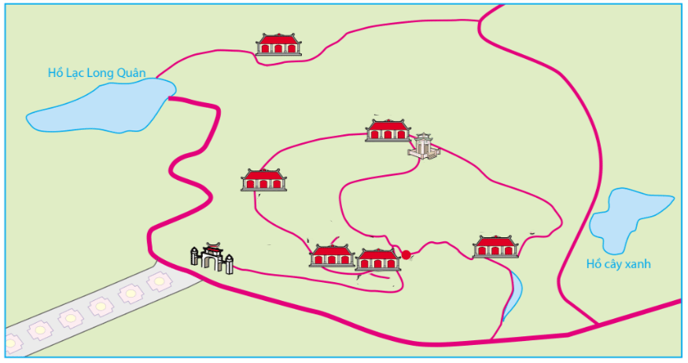

Slide 25


Slide 26
-Qua bài học em biết được điều gì?
-Các cần có thái độ như thế nào khi tham quan đền Hùng.

Slide 27



